Slide 1
מערכת שידורים לאומית

Slide 2
פרק 3 : מכונת טיורינג ושפות חסרות הקשר
מודלים חישוביים
שם המורה: ריקי יפה
שם מורה בודק: ויקטוריה צורי

Slide 3
מכונת טיורינג ושפות חסרות הקשר
מה בשיעור (ובשעורים הבאים)
מהי מכונת טיורינג - הגדרה
מרכיבי מכונת טיורינג
אופן פעולת המכונה
מכונת טיורינג לזיהוי מילים השייכות לשפה פורמלית,
מכונת טיורינג לחישוב פונקציות
תרגול בחינות בגרות

Slide 4
תזכורת
אוטומט סופי (אס"ד) הוא מודל המגדיר שפה פורמלית.
המודל מורכב מאוסף סופי של מצבים וכְלָלֵי מַעֲבַר ביניהם. בהינתן קלט (הבנוי מסדרה של סמלים/סימנים) מתוך א"ב (אוסף כל הסימנים האפשריים) ידוע, מתבצע מעבר סדרתי על הסמלים, ובהתאם, מתבצעים מעברים בין מצבי האוטומט – אחד עבור כל סמל.
דברנו על שלושה סוגי אוטומט סופי
אוטומט סופי דטרמיניסטי מלא (מעבר מוגדר באופן חד-ערכי ויחיד ("דטרמיניסטי") )
אוטומט סופי דטרמיניסטי לא מלא
אוטומט סופי לא דטרמיניסטי
קבוצת כל השפות הפורמליות, המוגדרות על ידי אס"ד-ים, מכונה קבוצת השפות הרגולריות.
Notes:
שפה פורמלית היא קבוצה כלשהי של רצפים המורכבים מקבוצה סופית של סימנים (או אותיות) המכונה "האלפבית של השפה".
את הרצפים של השפה נהוג לכנות "מילים".

Slide 5
תזכורת
אוטומט מחסנית ( Pushdown automaton, PDA- ) הוא מודל חישובי, שמהווה הרחבה של מודל האוטומט הסופי על ידי הוספת מחסנית, שבה האוטומט מסוגל לאחסן מידע (משמע, לאוטומט יש יכולת זיכרון).
דברנו על שני סוגי אוטומט
אוטומט מחסנית דטרמיניסטי
אוטומט מחסנית לא דטרמיניסטי
ההרחבה מגדילה את כוחו החישובי של האוטומט; כלומר, את קבוצת השפות שהוא מסוגל לזהות.
מודל אוטומט המחסנית מסוגל לזהות את כל השפות חפשיות ההקשר
Notes:
שפה פורמלית היא קבוצה כלשהי של רצפים המורכבים מקבוצה סופית של סימנים (או אותיות) המכונה "האלפבית של השפה".
את הרצפים של השפה נהוג לכנות "מילים".

Slide 6
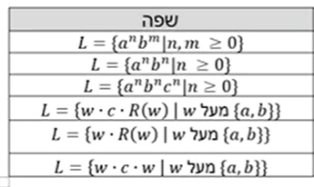
תזכורת
רגולרית
חופשית הקשר
??
חופשית הקשר
חופשית הקשר לא דטר.
??
במודלים שראינו עד כה, ישנן שפות "פשוטות" שלא הצלחנו לחשב.
לדוגמה: האם יש מודל חישובי פשוט, שיתאר את השפה L= {aⁿbⁿcⁿ | n≥0} ?

Slide 7
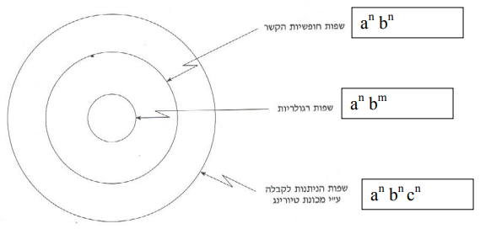
תזכורת
האם יש מודל חישובי פשוט, שיתאר את השפה L= {aⁿbⁿcⁿ | n≥0} ?
n,m>0
?

Slide 8
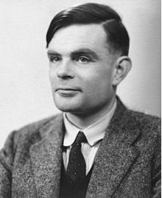
מכונת טיורינג ושפות חסרות הקשר
אלן מת'יסון טיורינג ( Alan Mathison Turing‏)
(23.06.1912-7.06.1954)
מתמטיקאי בריטי, ממנחיי היסודות למדעי המחשב. הגיע להישגים יוצאי דופן בצד התאורטי ובצד המעשי של מדעי המחשב.
בצד התאורטי הנחיל טיורינג לעולם את
מכונת טיורינג – מודל מופשט למכונת חישוב אוניברסלית, אשר מתאר את אופן פעולתו של המחשב,
מבחן טיורינג – מבחן הבודק האם למכונה כלשהי יש בינה מלאכותית שלא תאפשר להבחין בינה לבין אדם.

Slide 9
מכונת טיורינג ושפות חסרות הקשר
התזה של צ'רץ'-טיורינג (זוהי סברה בסיסית במדעי המחשב, אשר הוצעה על ידי אלן טיורינג ואלונזו צ'רץ' באמצע שנות השלושים של המאה העשרים) קובעת שכל חישוב או אלגוריתם בר-ביצוע, ניתן לתרגם למכונת טיורינג. מבחינה זו, מכונת טיורינג שקולה לכל מחשב, ולכן משמשת במדעי המחשב, בעיקר בתורת החישוביות, כבסיס לחקר יכולותיו ומגבלותיו התאורטיות של המחשב.
את המודל הציע אלן טיורינג בשנת 1936, טרם המצאת המחשב המודרני, כדי ליצור הגדרה מתמטית מדויקת של אלגוריתם, או "תהליך מכני" חישובי.
אז מהו מודל מכונת טיורינג?

Slide 10
מהי מכונת טיורינג - הגדרה
מרכיבי מכונת טיורינג
אופן פעולת המכונה
מכונת טיורינג לזיהוי מילים השייכות לשפה פורמלית,
מכונת טיורינג לחישוב פונקציות
תרגול בחינות בגרות

Slide 11
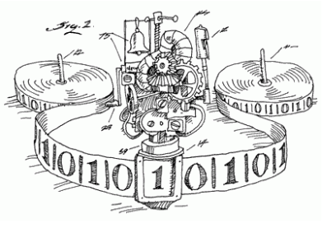
מכונת טיורינג - הגדרה
מכונת טיורינג הינה מודל מופשט המסוגל לבצע כל חישוב או אלגוריתם הניתן לביצוע במחשב.
גדולתה של המכונה בפשטותה והיא מסוגלת לבצע כל חישוב או אלגוריתם הניתנים לביצוע ע"י מחשב. ונחשבת מודל מופשט לאופן פעולתו של מחשב.
בעזרת מכונת טיורינג ניתן לזהות את כל המשפחות של השפות הפורמאליות, ביצוע חישובים על קלט, פעולות חיפוש ומיון בקלט ועוד. היא למעשה האוטומט החזק ביותר לביצוע חישובים.

Slide 12
מכונת טיורינג - הגדרה
המכונה מוגדרת על ידי:
הא"ב הקלט – אוסף סופי של אותיות הקלט של השפה אותה מזהה המכונה.
2. הא"ב המכונה – אוסף סופי של אותיות שניתן לרשום על הסרט.
◦נקבע על ידי הבונה של המכונה.
◦מקובל להשתמש באותיות הא"ב הגדולות כדי להבחין בין תווים שרושמים
על הסרט לבין הא"ב של השפה. אבל לא חובה.

Slide 13
מכונת טיורינג - הגדרה
הא"ב הקלט – אוסף סופי של אותיות הקלט של השפה אותה מזהה המכונה.
2. הא"ב המכונה – אוסף סופי של אותיות שניתן לרשום על הסרט.
◦נקבע על ידי הבונה של המכונה.
◦מקובל להשתמש באותיות הא"ב הגדולות כדי להבחין בין תווים שרושמים
על הסרט לבין הא"ב של השפה. אבל לא חובה.
3. קבוצת המצבים ( (Q – אוסף סופי של מצבי המכונה.
4. מצב התחלתי (q₀∊Q) – מצב ממנו מתחיל האוטומט את תהליך החישוב.
קבוצת מצבים מקבלים ((F⊆Q-קבוצת מצבים אליהם מגיעים בסוף קריאה של מילים חוקיות בשפה. חייב להיות לפחות מצב מקבל אחד.

Slide 14
מכונת טיורינג - הגדרה
הא"ב הקלט – אוסף סופי של אותיות הקלט של השפה אותה מזהה המכונה.
2. הא"ב המכונה – אוסף סופי של אותיות שניתן לרשום על הסרט.
◦נקבע על ידי הבונה של המכונה.
◦מקובל להשתמש באותיות הא"ב הגדולות כדי להבחין בין תווים שרושמים
על הסרט לבין הא"ב של השפה. אבל לא חובה.
3. קבוצת המצבים ( (Q – אוסף סופי של מצבי המכונה.
4. מצב התחלתי (q₀∊Q) – מצב ממנו מתחיל האוטומט את תהליך החישוב.
קבוצת מצבים מקבלים ((F⊆Q-קבוצת מצבים אליהם מגיעים בסוף קריאה של מילים חוקיות בשפה. חייב להיות לפחות מצב מקבל אחד.
ראש קורא/כותב שזז ימינה ושמאלה לפי הדרישה.
7. פונקציית מעברים – פונקציה המתארת למצב נתון ותו הרשום על הסרט עליו
מצביע ראש קורא/כותב לאיזה מצב עוברת המכונה,
איזה תו ירשם במקום התו הנוכחי
ולאן זז ראשה קורא/כותב (LEFT/RIGHT).

Slide 15
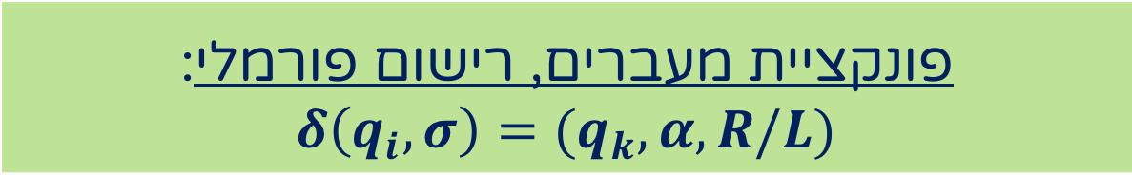
מכונת טיורינג - הגדרה
פונקציית מעברים, רישום פורמלי:
$$δ\left(q_{i},σ\right)=(q_{k},α,R/L)$$
כיון לשם זז ראש קורא/כותב
מצב נוכחי
מצב אליו מגעים בסיום המעבר
תו הרשום על הסרט עלי מצביע כעת ראש קורא/כותב
תו שירשם על הסרט במקום התו הנוכחי.
יתכן ל יתבצע שינוי.
ניתן לראות את מכונת טיורינג כפונקציה שהופכת קלט לפלט. המכונה לא בהכרח מסיימת את ריצתה עבור כל קלט, ולכן יכולים להיות ערכים שעבורם הפונקציה לא מוגדרת.

Slide 16
מהי מכונת טיורינג - הגדרה
מרכיבי מכונת טיורינג
אופן פעולת המכונה
מכונת טיורינג לזיהוי מילים השייכות לשפה פורמלית,
מכונת טיורינג לחישוב פונקציות
תרגול בחינות בגרות

Slide 17
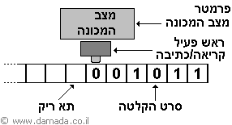
מכונת טיורינג
אז איך עובדת מכונת טיורינג?
דמיינו סרט אינסופי שמחולק למשבצות, כשעל כל משבצת ניתן לכתוב אות אחת. דמיינו, בנוסף, ראש נע, ושבכל רגע נתון נמצא מעל משבצת מסוימת בסרט ושיכול לנוע על פני הסרט, לקרוא את האותיות עליו, ולכתוב אותיות חדשות על פני הישנות, או על פני משבצת פנויה. בנוסף, המכונה נמצאת בכל רגע נתון ב"מצב" מסוים, מתוך מספר סופי של מצבים. זוהי התשתית, כלומר מה שמשותף לכל מכונות טיורינג.

Slide 18
מכונת טיורינג
איך נבדלת מכונה אחת מאחרת?
לכל מכונה יש מעין "טבלת מצבים", שאומרת לה, בכל מצב, ועבור כל אות אותה קורא הראש, מה לעשות (כלומר איזו אות לכתוב במקום האות הקיימת, האם להזיז את הראש משבצת אחת שמאלה או להזיז אותו משבצת אחת ימינה, ולאיזה מצב לעבור). כמו כן, שני מצבים מיוחדים מסומנים האחד כמצב ההתחלה, והשני כמצב הסיום.

Slide 19
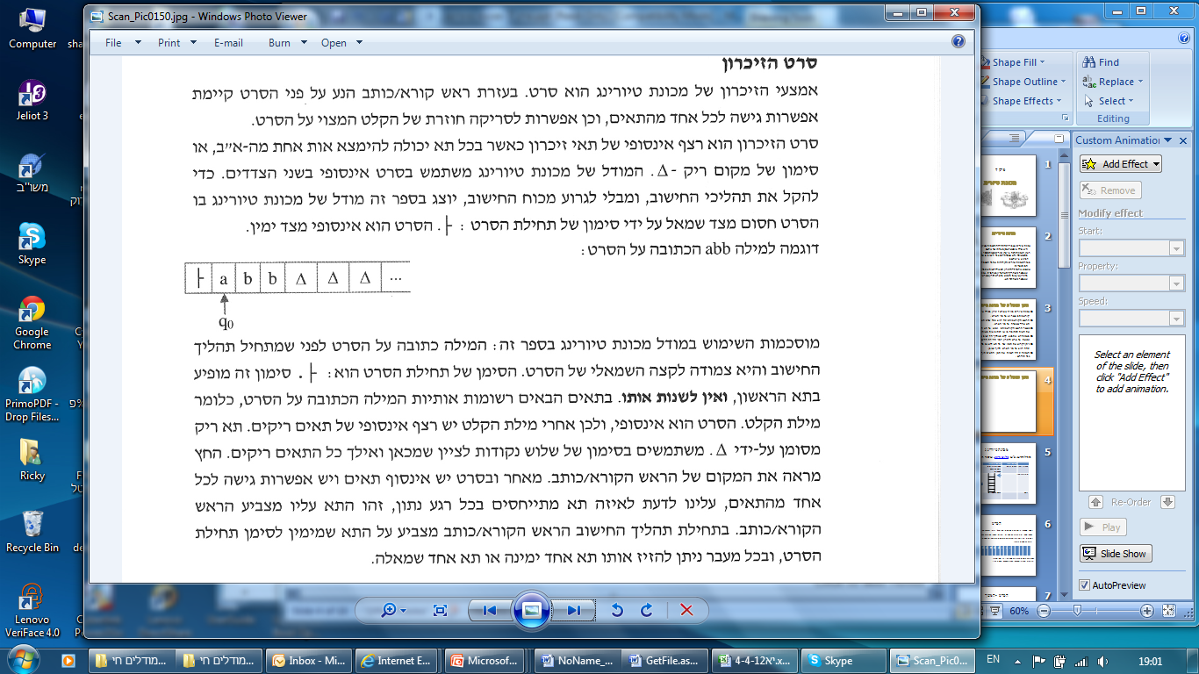
מכונת טיורינג – אופן פעולה
סרט זיכרון של המכונה הינו בגודל אינסופי המחולק לתאים וחסום בצד שמאל ע"י הסימן Ⱶ (סימון זה מופיע בתא הראשון ואין לשנות אותו), בכל תא יכולה להימצא אות אחת מה- א"ב של השפה או סימן של מקום ריק – Δ
הראש הקורא/כותב נמצא מעל תא בסרט הוא יכול לקרוא את האות הכתובה בו או לכתוב אות באותו תא. ויכול לנוע בכל שלב תא אחד ימינה או תא אחד שמאלה על פני הסרט.
במכונה לא מתבצע קלט במהלך החישוב אלא מילת הקלט נמצאת על סרט הזיכרון לפני תחילת החישוב.
ניתן לקרוא את תוכנו של כל תא ללא מגבלה ( המכונה יכולה לנוע על פני הסרט הלוך ושוב).
המכונה יכולה לשנות את תוכן התאים תוך כדי החישוב ככל הנדרש.

Slide 20
מכונת טיורינג – אופן פעולה
תוצאת המכונה הרצויה יכולה להיות :
החלטה אם מילה מתקבלת בשפה או שלא
תוצאה של פונקציה מסוימת, לדוגמה
אורך מילה שארית חלוקה בשלוש,
השלמת המספר למספר המתחלק בשלוש ללא שארית.
מצב מקבל: בכל מכונת טיורינג יש מצב מקבל (לפי תוכנית הלימודים)
אם המכונה בודקת האם מילה שייכת לשפה הרי מצב מקבל משמעותו אכן המילה משתייכת לשפה.
אם המכונה מבצעת פעולה/פונקציה מסוימת (למשל אם אורך המילה אי זוגי מוסיפה a בסוף המילה אחרת משאירה ללא שינוי) אזי מצב מקבל משמעותו סיימנו את המשימה ובצענו אותה בהצלחה.

Slide 21
מכונת טיורינג – הגדרה
מכונת טיורינג מורכבת מחמישה רכיבים :
סרט עבודה אינסופי המחולק לתאים ומשמש עבור קלט ופלט המכונה.
תאים שטרם נכתב בהם דבר נחשבים לכאלה שמכילים את הסמל Δ "ריק".
אלפבית המחולק לאלפבית הקלט ולאלפבית של עבודת המכונה.
ראש קורא כותב שמסוגל לקרוא ולכתוב את תוכנו של תא, ולזוז ימינה או שמאלה לאורך הסרט, צעד אחד בכל פעם.
רשימת מצבים סופית. אחד מהמצבים מסומן כמצב ההתחלתי.
טבלת פעולה המגדירה לראש מה לכתוב בתא, לאן לזוז (תא אחד ימינה או תא אחד שמאלה), ולאיזה מצב חדש לעבור בהתאם למצב הנוכחי ולתו שנקרא מהתא הנוכחי. אם אין בטבלה התייחסות לצירוף של המצב והסמל הנוכחיים, המכונה עוצרת.
כל מרכיביה של מכונת טיורינג הם סופיים, מלבד הסרט שאינו מוגבל באורכו.

Slide 22
מכונת טיורינג – סימונים מקובלים
הסמל Δ (תא ריק על הסרט) לא נחשב לחלק מאלפבית הקלט, כדי שיהיה ברור היכן הקלט נגמר.
┣ גבול השמאלי של הסרט.
אין לשנות את סימון/לרשום במקומו.
קלט

Slide 23
מהי מכונת טיורינג - הגדרה
מרכיבי מכונת טיורינג
אופן פעולת המכונה
מכונת טיורינג
לזיהוי מילים השייכות לשפה
לחישוב פונקציות
תרגול בחינות בגרות

Slide 24
מכונת טיורינג
רעיון לאלגוריתם ?
דוגמה 1
בנו מכונת טיורינג המקבלת מילה מעל {a,b} הבודקת שהאות האחרונה במילה היא a
קלט לא חוקי
קלט חוקי
a
b
b
a
a
איך עובד כאן האלגוריתם?
ננוע על הסרט ימינה (נחליף a ל- a ו b ל- b) כאשר נגיע לסוף המילה נבדוק האם התו האחרון הינו a.
איך נדע כי הגענו לסוף המילה?
ננוע עם הראש קורא/כותב לאורך הסרט עד שנגיע לתא ריק (∆), כעת, אנו יודעים שאנו נמצאים משבצת אחת מימין לאות האחרונה. לכן נזוז שמאלה ונעמוד על האות האחרונה. אם קראנו a נעבור למצב מקבל
a/a R
b/b R
q₀
q₁
a/a R
∆/∆ L
q₂

Slide 25
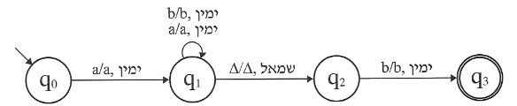
מכונת טיורינג
רעיון לאלגוריתם ?
דוגמה 2
בנו מכונת טיורינג עבור השפה L מעל הא"ב {a, b}
{כל המלים המתחילות ב-a ומסתיימות ב-b L = {
קלט חוקי
נבדוק את התו הראשון במילה,
אם התו הראשון במילה הינו a, ננוע על הסרט ימינה (נחליף a ל- a ו b ל- b) כאשר נגיע לתא ריק (∆) נחזור שמאלה ונבדוק האם התו האחרון במילה הינו b.

Slide 26
מכונת טיורינג
26
Δ | b | b | a | ├
מעקב אחר המילה abb
דוגמה 2
q0
Δ | b | b | a | ├
בנו מכונת טיורינג עבור השפה L מעל הא"ב {a, b}
{כל המלים המתחילות ב-a ומסתיימות ב-b L = {
q1
Δ | b | b | a | ├
q1
Δ | b | b | a | ├
q1
Δ | b | b | a | ├
q2
Δ | b | b | a | ├
q3 המכונה עצרה במצב מקבל

Slide 27
מכונת טיורינג
27
מעקב אחר המילה aba
דוגמה 2
Δ | a | b | a | ├
q0
בנו מכונת טיורינג עבור השפה L מעל הא"ב {a, b}
{כל המלים המתחילות ב-a ומסתיימות ב-b L = {
Δ | a | b | a | ├
q1
Δ | a | b | a | ├
q1
Δ | a | b | a | ├
q1
Δ | a | b | a | ├
q2
המכונה נתקעה, לא מוגדר מצב עבור אות a שעל הסרט במצב q2

Slide 28
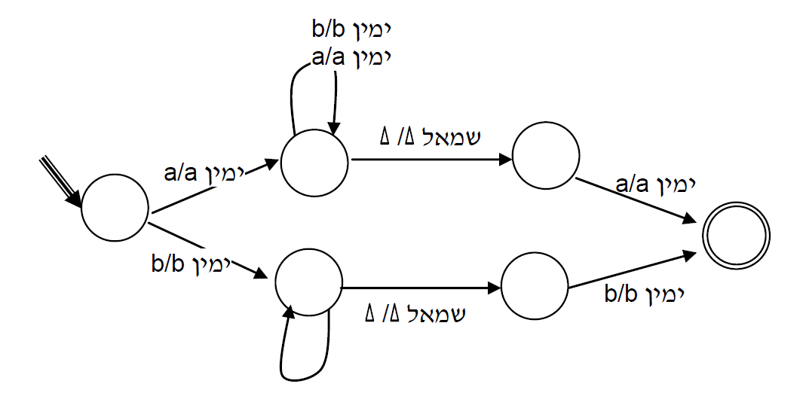
מכונת טיורינג
רעיון לאלגוריתם ?
דוגמה 3
בנו מכונת טיורינג המקבלת מילה מעל {a,b} ובודקת שהאות הראשונה במילה זהה לאחרונה
קלט חוקי
a
b
b
a
a
אם האות האחרונה במילה a עבור למצב מקבל
חזור לאות האחרונה במילה
נבדוק את התו הראשון במילה,
אם התו a, ננוע על הסרט עד סוף המילה ונבדוק אם האות האחרונה הינה a.
אם התו b , ננוע על הסרט עד סוף המילה ונבדוק אם האות האחרונה הינה b.
q₁
q₂
q₀
לשם כך מצטרך להגדיר שני מסלולים:
מסלול עבור מילים המתחילות ב a
מסלול עבור מילים המתחילות ב b
q₅
q₃
q₄
ימין, b/b
ימין a/a

Slide 29
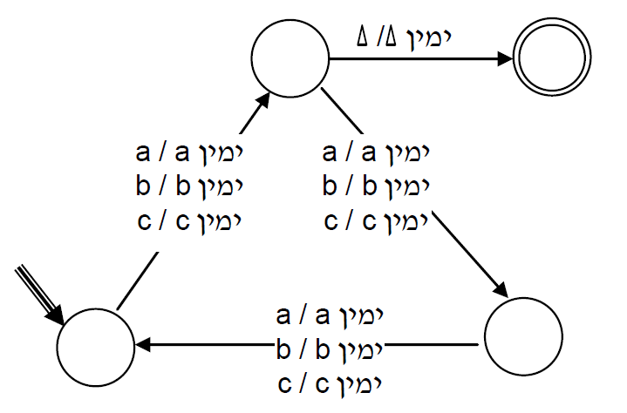
מכונת טיורינג
רעיון לאלגוריתם ?
מקרים שרצוי לבדוק:
מילים מתקבלות?
מילים שאינן מתקבלות?
דוגמה 4
בנו מכונת טיורינג המקבלת מילה מעל {a,b,c} כך ש
\w\%3 = 1
\w\%3 = 1
q₁
q₄
נגדיר שלושה מצבים:
q0 - \w\%3 = 0
q1 - \w\%3 = 1
q2 - \w\%3 = 2
q₀
q₂
\w\%3 = 0
\w\%3 = 2

Slide 30
מכונת טיורינג
רעיון לאלגוריתם ?
מקרים שרצוי לבדוק:
מילים מתקבלות?
מילים שאינן מתקבלות?
דוגמה 5
בנו מכונת טיורינג המקבלת מילה מעל {a,b} כך ש
L = {(ab)ⁿ | n≥0 }
∆/∆,L
נבנה מכונה עבור השפה L
המילים בנויות מרצפים ab
q₀
a/a R
q₁
b/b R
q₂
האם המילה הריקה בשפה?
כן, לכן נוסיף מעבר ממצב
התחלתי למצב מקבל.
∆/∆ L
q₃
a/a R

Slide 31
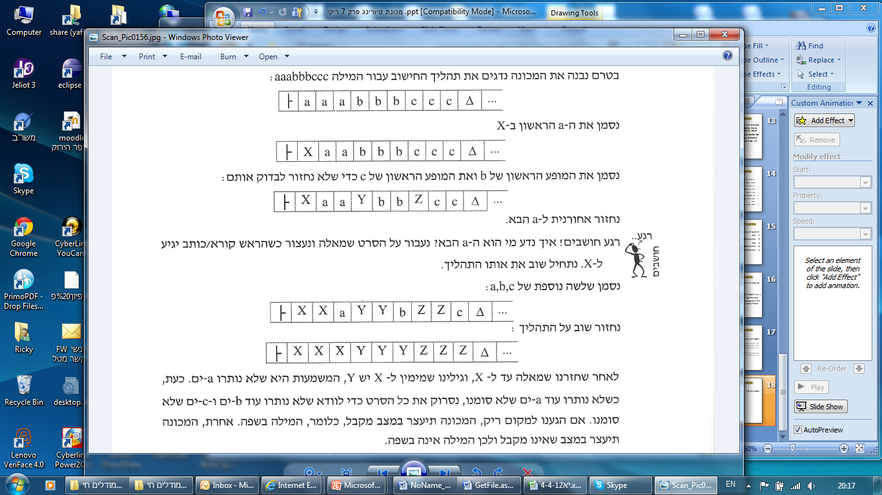
מכונת טיורינג
רעיון לאלגוריתם ?
מקרים שרצוי לבדוק:
מילים מתקבלות?
מילים שאינן מתקבלות?
דוגמה 6
בנו מכונת טיורינג המקבלת מילים מעל {a,b} בשפה
L = {aⁿbⁿ | n≥0 }
הרעיון :
להפוך את a ל X לחפש b ולהפוך ל Y . בסוף התהליך, כאשר אין יותר a, לוודא שאין יותר b, (לסרוק שיש רק Y שפירושו שאין יותר b מ a)
מקרים שרצוי לבדוק :
ab, abb, aab, abab, bab

Slide 32
מכונת טיורינג
דוגמה 6
שלב 1:
להחליף a ב A. ללכת ימינה ולסמן במקום b ראשון שמצאנו B.
לחזור על התהליך כל עוד יש a לא מסומן.
בנו מכונת טיורינג המקבלת מילים מעל {a,b,c} בשפה
L = {aⁿbⁿ | n≥0 }
a/a,R
B/B,R
a/a,L
B/B,L
הרעיון :
להפוך את a ל X לחפש b ולהפוך ל Y . בסוף התהליך, כאשר אין יותר a, לוודא שאין יותר b, (לסרוק שיש רק Y שפירושו שאין יותר b מ a)
מקרים שרצוי לבדוק :
ab, abb, aab, abab, bab
a/A,R
b/B,L
q₃
q₀
q₁
A/A,R

Slide 33
מכונת טיורינג
דוגמה 6
שלב 2:
כאשר כל a הוחלף ב A, בודקים שלא נשארו b ים לא מסומנים ב B.
בנו מכונת טיורינג המקבלת מילים מעל {a,b,c} בשפה
L = {aⁿbⁿ | n≥0 }
a/a,R
B/B,R
a/a,L
B/B,L
q₂
∆/∆,L
a/A,R
b/B,L
q₃
q₀
q₁
q4
B/B,R
A/A,R
B/B,R

Slide 34
מכונת טיורינג
רעיון לאלגוריתם ?
מקרים שרצוי לבדוק:
מילים מתקבלות?
מילים שאינן מתקבלות?
דוגמה 6
בנו מכונת טיורינג המקבלת מילים מעל {a,b,c} בשפה
L = {aⁿbⁿ | n≥0 }
∆/∆,L
a/a,R
B/B,R
a/a,L
B/B,L
האם המילה הריקה בשפה?
כן, לכן קיים מעבר למצב מקבל.
q₂
∆/∆,L
a/A,R
b/B,L
q₃
q₀
q₁
q4
B/B,R
A/A,R
B/B,R

Slide 35
מכונת טיורינג
תיאור המכונה
דוגמה 6
האם המילה הריקה בשפה?
כן, טיפול במילה הריקה
בנו מכונת טיורינג המקבלת מילים מעל {a,b,c} בשפה
L = {aⁿbⁿ | n≥0 }
∆/∆,L
a/a,R
B/B,R
a/a,L
B/B,L
q₂
מדוע חשובה הקשת העצמית במצב q4, ?
יש לוודא שלא שנשארו תווים לא מסומנים בסוף המילה.
∆/∆,L
a/A,R
b/B,L
B/B,R
q₀
q₁
q₃
q4
אלגוריתם בדיקת השיווין
A/A,R
B/B,R
בודקים שלא נשארו b ים לא מסומנים ב B.

Slide 36
מכונת טיורינג
רעיון לאלגוריתם ?
מקרים שרצוי לבדוק:
מילים מתקבלות?
מילים שאינן מתקבלות?
דוגמה 7
בנו מכונת טיורינג המקבלת מילים מעל {a,b,c} בשפה
L = {aⁿbⁿcⁿ | n≥0 }
הרעיון :
עבור כל a:
החלף a ב X. לך ימינה החלף b ב Y, המשך ימינה עד למציאת c, החלף c בZ
חזור שמאלה עד ל X..
אם בסוף כל התווים הוחלפו, ז"א יש שוויון כנדרש.
נדגים את תהליך החישוב עבור המילה aaabbbccc .

Slide 37
מכונת טיורינג
הדגמת תהליך החישוב עבור המילה aaabbbccc .
דוגמה 7
בנו מכונת טיורינג המקבלת מילים מעל {a,b,c} בשפה
L = {aⁿbⁿcⁿ | n≥0 }
נסמן את המופע הראשון של b ב Y ואת המופע הראשון של c ב Z
לאחר שחזרנו שמאלה עד ל- X וגילנו שמימין ל X יש Y המשמעות היא שלא נותרו aים, נסרוק את הסרט כדי לוודא שלא נותרו bים ו cים.
אם הגענו לתא ריק, המכונה תעצור במצב מקבל (המילה בשפה) אחרת המכונה תיעצר במצב שאינו מקבל.
נחזור לתחילת המילה ונחפש את ה a הבא.
נסמן שלשה נוספת של a, b, c
נחזור שוב על התהליך

Slide 38
מכונת טיורינג
דוגמה 7
האם המילה הריקה בשפה?
כן, טיפול במילה הריקה
Y/Y,L
a/a,L
Z/Z,L
b/b,L
בנו מכונת טיורינג המקבלת מילים מעל {a,b,c} בשפה
L = {aⁿbⁿcⁿ | n≥0 }
Y/Y,R
a/a,R
Z/Z,R
b/b,R
a/X,R
b/Y,R
c/Z,L
q₀
q₁
q₃
q4
בניית המכונה
שלב 1 – סימון שלשות המילה
שלב 2 – בדיקה כי כל אותיות המילה הוחלפו באותיות המכונה
שלב 3 – טיפול במילה הריקה עם נדרש.
Y/Y,R
X/X,R
q5
Y/Y,R
Z/Z,R
∆/∆,R
שלב 1
∆/∆,L
שלב 2
q₆
מדוע חשובה הקשת העצמית במצב q5 ?
חובה לוודא שלא שנשארו תווים לא מסומנים בסוף המילה.

Slide 39
מכונת טיורינג - תרגול
את השפה
ניתן לתאר בעזרת אוטומט מחסנית דטרמיניסטי.
{ w מילה מעל ה- א"ב {a, b} w·c·R(w) | L = {
את השפה
ניתן לתאר ע"י אוטומט מחסנית לא דטרמיניסטי.
{ w מילה מעל ה- א"ב {a, b} wR(w) | L = {
כיצד ניתן לתאר את השפה ?
האם ניתן לתאר בעזרת אוטומט מחסנית?
לא (נדרש סדר זהה של אותיות ולא סדר הפוך, השפה בנויה משני רצפים זהים של אותיות) ולכן השפה אינה חופשית הקשר.
{ w מילה מעל ה- א"ב {a, b} w·c·w L = {

Slide 40
מכונת טיורינג - תרגול
כיצד ניתן לתאר את השפה ?
רמז
כדי לוודא שמשני ציידי ה- c יש אותה מילה אנו צריכים למצוא דרך לסמן את האות הראשונה במילה ולדאוג כי האות הראשונה אחרי ה- c היא אותה אות.
האוטומט מתחלק לשני מסלולים מקבילים: אם מופיע a, יש לבדוק שאחרי ה- c יופיע a. אם מופיע b, יש לבדוק שאחרי ה- c יופיע b. אחר נחזור לאות השנייה במילה הראשונה ונחזור על התהליך.
{ w מילה מעל ה- א"ב {a, b} w·c·w L = {

Slide 41
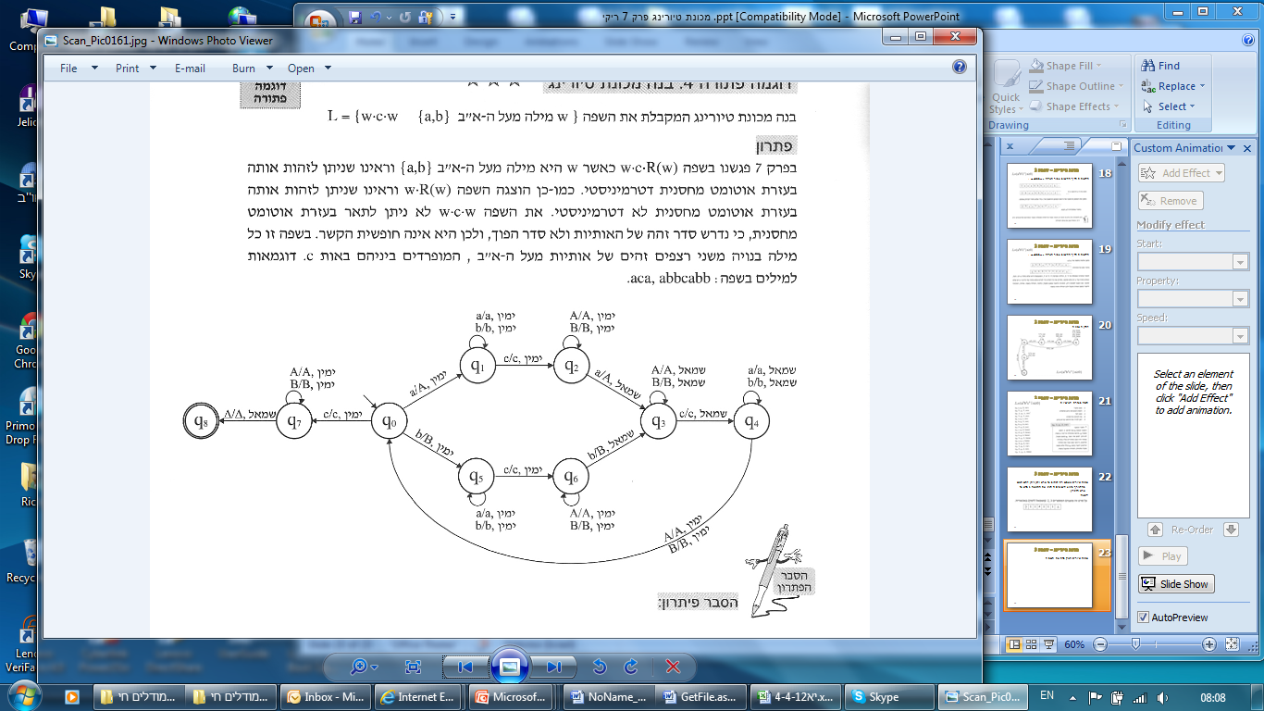
מכונת טיורינג - תרגול
כיצד ניתן לתאר את השפה ?
פתרון
{ w מילה מעל ה- א"ב {a, b} w·c·w L = {

Slide 42
מהי מכונת טיורינג - הגדרה
מרכיבי מכונת טיורינג
אופן פעולת המכונה
מכונת טיורינג
לזיהוי מילים השייכות לשפה
לחישוב פונקציות
תרגול בחינות בגרות

Slide 43
מכונת טיורינג לחישוב פונקציות
מכונת טיורינג מאפשרת לכתוב על סרט ולכן ניתן להשתמש בה לצורך ביצוע פעולות חישוב ולהציג את התוצאה כפלט על סרט הזיכרון.

Slide 44
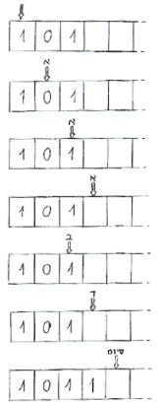
מכונת טיורינג
איך יודעם אם מספר בנארי זוגי?
דוגמה 1
בנו מכונת טיורינג שמקבלת כקלט מספר בינארי (המספר רשום על הסרט בתחילתו), ומחזירה כפלט, מימין למספר, "0" אם הוא זוגי, ו-"1" אם הוא אי-זוגי.
מספר בינארי הוא זוגי אם ספרתו האחרונה 0, ואי-זוגי אם ספרתו האחרונה 1.
איך עובד כאן האלגוריתם?
ננוע על הסרט עד לסוף המספר, בכדי לגלות אם רשום שם 0 או 1
איך נדע כי הגענו לסוף המילה?
ננוע לאורך המספר עד שנקרא רווח, כעת, אנו יודעים שאנו נמצאים משבצת אחת מימין לספרה האחרונה. לכן נזוז שמאלה ונעמוד על הספרה האחרונה. אם קראנו 0 נזוז ימינה, ונכתוב "0", ואם קראנו 1 נזוז ימינה ונכתוב "1" ונסיים.

Slide 45
מכונת טיורינג
דוגמה 1
שלב 1
מעבר על המילה עד סופה
q1 מתאר מצב בו עומדים על האות האחרונה במילה
בנו מכונת טיורינג שמקבלת כקלט מספר בינארי (המספר רשום על הסרט בתחילתו), ומחזירה כפלט, מימין למספר "0" אם הוא זוגי, ו-"1" אם הוא אי-זוגי.
R 0/0
R 1/1
שלב 1
ננוע על הסרט עד לסוף המספר, בכדי לגלות אם רשום שם 0 או 1
q₀
q₁
∆/∆ L

Slide 46
מכונת טיורינג
דוגמה 1
בנו מכונת טיורינג שמקבלת כקלט מספר בינארי (המספר רשום על הסרט בתחילתו), ומחזירה כפלט, מימין למספר "0" אם הוא זוגי, ו-"1" אם הוא אי-זוגי.
R 0/0
R 1/1
q₁
R 0/0
q₀
R ∆/0
∆/∆ L
q₁
q₄
R 1/1
q₃
R ∆/1
שלב 2
הראש הקורא/כןתב עומד על הספרה האחרונה במספר.
אם קראנו 0 נזוז ימינה, ונכתוב "0", אם קראנו 1 נזוז ימינה ונכתוב "1" ונסיים.

Slide 47
מכונת טיורינג
המודל בצורה פורמאלית,
דוגמה 1
בנו מכונת טיורינג שמקבלת כקלט מספר בינארי (המספר רשום על הסרט בתחילתו), ומחזירה כפלט, מימין למספר "0" אם הוא זוגי, ו-"1" אם הוא אי-זוגי.
R 0/0
R 1/1
q₁
R 0/0
R ∆/0
q₀
∆/∆ L
q₁
q₄
q₃
R 1/1
R ∆/1
בדרך כלל פלט נרשם בין שני סימני $.
חישבו איזה שינוי יש לבצע במכונה על מנת שהפלט ירשם בין שני סימני $?

Slide 48
מכונת טיורינג
המודל בצורה פורמאלית,
דוגמה 1
R 0/0
R 1/1
q₁
בנו מכונת טיורינג שמקבלת כקלט מספר בינארי (המספר רשום על הסרט בתחילתו), ומחזירה כפלט, מימין למספר "0" אם הוא זוגי, ו-"1" אם הוא אי-זוגי.
R 0/0
R ∆/0
q₀
∆/∆ L
q₁
q₄
q₃
R 1/1
R ∆/1
במודל זה ניתן לחשב כל פונקציה שמחשב מחשב-העל המשוכלל ביותר שקיים היום בעולם. ולכן כשנדבר על אלגוריתם, נדבר בעצם על מכונת טיורינג, וכשנרצה להוכיח את נכונות האלגוריתם נוכל לעשות זאת בעזרת מכונת טיורינג

Slide 49
מכונת טיורינג
?
דוגמה 2
קלט
פלט
בנו מכונת טיורינג המקבלת מילה מעל {a,b} ומחליפה a ל- b ו b ל- a
b
a
a
איך עובד כאן האלגוריתם?
ננוע על הסרט ימינה ונחליף a ל- b ו b ל- a.
a/b R
b/a R
נתאר מודל זה בצורה פורמאלית,
q₀
∆/∆ L
q₁

Slide 50
מכונת טיורינג
רעיון לאלגוריתם ?
דוגמה 3
בנו מכונת טיורינג המקבלת מילה מעל {a,b} מוסיפה a לסוף המילה
קלט
פלט
a
b
b
a
a
ננוע על הסרט ימינה ונחליף a ל- a ו b ל- b. כאשר נגיע לתא ריק (∆) נחליף ב a.
a/a R
b/b R
מודל זה בצורה פורמאלית,
q₀
∆/a R
q₁

Slide 51
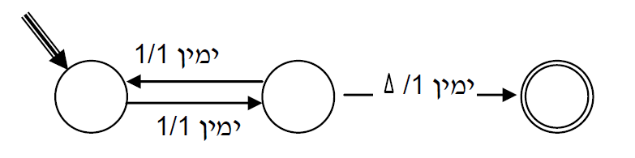
מכונת טיורינג
רעיון לאלגוריתם ?
דוגמה 4
קלט
בנו מכונת טיורינג המוסיפה 1 למילה אם המילה באורך אי זוגי מעל {1}
Δ | 1 | 1 | 1 | ├
q0
פלט
ננוע ימינה על הסרט ונחליף 1 ב 1 , המכונה תעבור ממצב זוגי למצב אי זוגי
אם הגענו לתא "ריק" כאשר מצב המכונה אי זוגי נוסיף 1 למילה ונסיים.
Δ | Δ | Δ | Δ | 1 | 1 | 1 | 1 | ├
q2
q0
q1
q2
אורך מילה זוגי
אורך מילה אי זוגי

Slide 52
מכונת טיורינג
רעיון לאלגוריתם ?
דוגמה 5
בנו מכונת טיורינג המבצעת את הפונקציה
f(w)=revers(w), w€{a,b}
נרוץ על הסרט לסוף המילה
נפריד את המכונה לשני מקרים: טיפול ב a וטיפול ב- b, (צורת העבודה תהיה זהה בשני המקרים).
נחליף את האות על הסרט באות המכונה Y, נטייל ימינה עד רווח , נכתוב את האות (האות שהמרנו ל- Y), ונחזור שוב שמאלה עד ל Y האחרון, ועוד צעד אחד שמאלה לאות הבאה, ונחזור על התהליך, עד שנפגוש בסימן התחילי של הסרט, סימן שהמרנו את כל אותיות המילה.
שלב אחרון , נטייל על המילה, בחלקה הראשון כולה Y , אחכ' $ , המילה ההפוכה, וברווח הראשון נסיים ב- $.
לדוגמא f(aababbbab)=babbbabaa

Slide 53
מכונת טיורינג
דוגמה 5
שלב 1
מעבר על המילה עד סופה
q1 מתאר מצב בו עומדים על האות האחרונה במילה
מסלול עבור a
בנו מכונת טיורינג המבצעת את הפונקציה
f(w)=revers(w), w€{a,b}
ימין,$,$
ימין,y,a
ימין,y,y
ימין,a,a
ימין,a,a
שמאל,a,a
שמאל, y,y
ימין,b,b
ימיןb,b,
שמאלb,b,
לדוגמא f(aababbbab)=babbbabaa
שמאל,$, ∆
q₁
ימין,y,a
q₂
שמאל,a, ∆
שמאל,$, $
q₄
q₀
q₃
ימין,y,y
ימין,├,├
ימין,a,y
q10 מתאר מצב בו הגענו לתחילת הסרט.
עברנו על כל המילה
ימין,├,├
ימין,y,b
q₁₀
q₅
ימין,b,y
שמאל, y,y
שמאל,a,a
ימין,$, $
שמאלb,b,
ימין,├,├
ימין,$, ∆
מסלול עבור b
שמאל,b, ∆
שמאל,$, $
ימיןa,a,
q₇
q₈
q₉
q₁₁
ימין,b,b
q₆
ימין,$,$
ימין,y,y
ימין,$, ∆
ימין,a,a
ימין,b,b
ימין,y,b
q₁₂

Slide 54
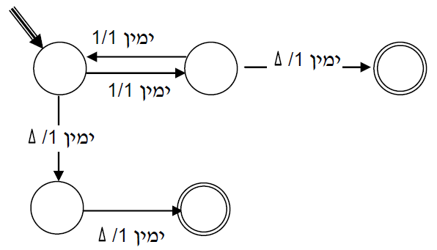
מכונת טיורינג
?
תרגיל 1 - מעקב
מה מבצעת המכונה ?
מהי השפה המוגדרת על ידי המכונה ?
Δ | 1 | 1 | 1 | ├
q0
המכונה מקבלת מילה מעל {1} מוסיפה 1 למילה אם המילה באורך אי זוגי, ומוסיפה 11 למילה אם המילה באורך זוגי.

Slide 55
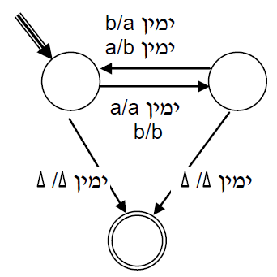
מכונת טיורינג
?
תרגיל 2 - מעקב
מה מבצעת המכונה ?
מהי השפה מעל {a,b} המוגדרת על ידי המכונה ?
מכונה מעל {a, b } המחליפה את האות במקום הזוגי במילה
q₀
q₂
קלט
פלט
Δ | b | a | a | ├
a
b
b
a
q0
q3
q₃

Slide 56
מהי מכונת טיורינג - הגדרה
מרכיבי מכונת טיורינג
אופן פעולת המכונה
מכונת טיורינג לזיהוי מילים השייכות לשפה פורמלית
מכונת טיורינג לחישוב פונקציות
תרגול בחינות בגרות

Slide 57
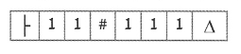
מכונת טיורינג לחישוב פונקציות
מכונת טיורינג מאפשרת לכתוב על סרט ולכן ניתן להשתמש בה לצורך חישוב פונקציות ולהציג את התוצאה כפלט על סרט הזיכרון.
כללי כתיבה:
1. כל מספר נכתוב בצורה אונרית ( רצף של 1 כגודל המספר)
2. שני מספרים יופרדו במכונה ע"י הסימן # . לדוגמא
על הסרט מוצגים שני מספרים 2,3 (משמאל לימין ) באונרית
3. תוצאת הפונקציה תירשם בין 2 סימני $ , במקום כלשהו בסרט.
**הגדרת מספר אונרי: כלום ערכו 0 , 1 ערכו 1, 11 ערכו 2, 111 ערכו 3 , וכ

Slide 58
מכונת טיורינג
?
דוגמה 1
בנו מכונת טיורינג בנו מכונת טיורינג המחשבת את הפונקציה
f(x) = x + 1 x>0
על הסרט רשום מספר אונרי x גדול מ- 0. יש לכתוב על הסרט את המספר x + 1 תחום בין סימני $
קלט
פלט
Δ | Δ | 1 | 1 | ├
Δ | Δ | Δ | Δ | $ | 1 | 1 | 1 | $
q0
שימו לב
** בתוצאת הפונקציה אינה חייבת לשבת בתחילת הסרט
** היעדר הנחיות מפורשות, ניתן "לקלקל" את הקלט הכתוב על סרט הזיכרון

Slide 59
מכונת טיורינג
רעיון?
דוגמה 1
בנו מכונת טיורינג המחשבת את הפונקציה
f(x) = x + 1 x>0
נרשום במקום ה- 1 הראשון $ (על הסרט למעשה כתוב X-1) ,
נעבור על כל ה- 1ים ללא שינוי,
בתא הפנוי הראשון נכתוב 1 (על הסרט שוב כתוב X ) בתא אחריו נכתוב 1 (ועכשיו על הסרט יהיה כתוב X+1 ),
נתחום את הפתרון בסימן $ וקבלנו את המכונה
קלט
Δ | Δ | 1 | 1 | ├
1/1,R
1/$,R
q₁
∆/1,R
q₃
∆/1,R
q₃
q0
q₀
פלט
∆/$,R
Δ | Δ | Δ | Δ | $ | 1 | 1 | 1 | $
q₄

Slide 60
מכונת טיורינג
אם x≥0 מה ישתנה במכונה?
דוגמה 1
בנו מכונת טיורינג המחשבת את הפונקציה
f(x) = x + 1 x≥0
1/1,R
q₀
1/$,R
q₁
∆/1,R
q₃
∆/1,R
q₃
∆/$,R
∆/$,R
q₄

Slide 61
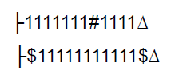
מכונת טיורינג
רעיון?
דוגמה 2
בנו מכונת טיורינג המחשבת את הפונקציה
f(x, y) = x + y
על הסרט רשומים שני מספרים אונרי x, y מופרדים בניהם בסימן #.
יש לכתוב על הסרט את סכומם תחום בין סימני $
הקלט :
הפלט:

Slide 62
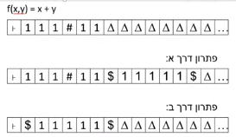
מכונת טיורינג
רעיון?
דוגמה 2
בנו מכונת טיורינג המחשבת את הפונקציה
f(x, y) = x + y
האם יש עוד פתרון?

Slide 63
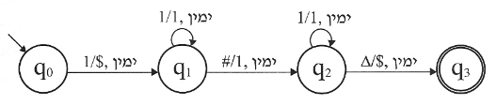
מכונת טיורינג
רעיון?
דוגמה 2
בנו מכונת טיורינג המחשבת את הפונקציה
f(x, y) = x + y
נבחר פתרון ב:
נהפוך את ה- 1 הראשון ל $ ונעבור על כל ספרות המספר הראשון . כאשר נגיע לסוף המספר הראשון (#) נכתוב במקומו 1 (להחזיר את ה- 1 ש"גזלנו" בהתחלה עבור הסימן $) נעבור על כל ספרות המספר השני עד לתא הריק ובו נכתוב $ כדי לתחום את מילת הפתרון (x+y).
∆/$,R

Slide 64
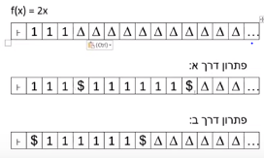
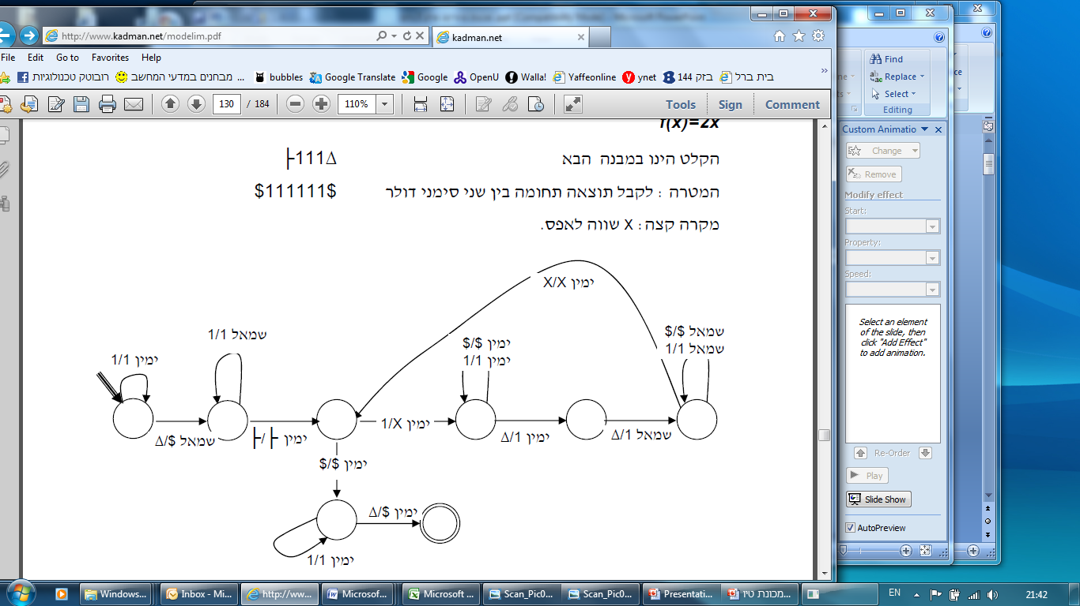
מכונת טיורינג
רעיון?
דוגמה 3
בנו מכונת טיורינג המחשבת את הפונקציה
f(x) = 2x
הקלט
נבחר פתרון א:
נעבור על הסרט עד סוף המילה, נכתוב $ ונחזור לתחילת המילה.
עבור כל "1":
נהפוך "1" ל X,
נעבור לסוף המילה ונחליף 2 רווחים ב "11"
נרשום $ בסף המילה
הפלט:
מקרה שכדאי לבדוק: x שווה אפס

Slide 65
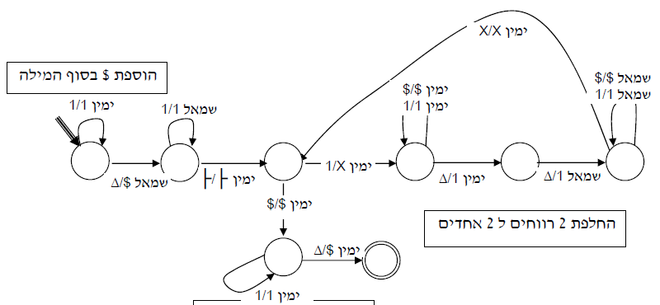
מכונת טיורינג
קלט:
?
דוגמה 3
פלט:
בנו מכונת טיורינג המחשבת את הפונקציה
f(x) = 2x
לולאה המבצעת את אלגוריתם החלוקה
נעבור על הסרט עד סוף המילה, נכתוב $ ונחזור לתחילת המילה.
עבור כל "1":
נהפוך "1" ל X,
נעבור לסוף המילה ונחליף 2 רווחים ב "11"
נרשום $ בסף המילה
חזרה לתחילת הסרט
מקרה שכדאי לבדוק: x שווה אפס
כתיבת ה-$ הסוגר בסיום החישוב

Slide 66
מכונת טיורינג
האם 0= x מטופל?
דוגמה 3
בנו מכונת טיורינג המחשבת את הפונקציה
f(x) = 2x
X=0 ?

Slide 67
מכונת טיורינג
רעיון?
דוגמה 4
בנו מכונת טיורינג המחשבת את הפונקציה
2/f(x) = x
טיפ :
אם חישוב הפונקציה נעשה בעזרת לולאה, יש לטפל תחילה בכתיבת ה-$ הראשון של התוצאה, ולחזור אחורנית לתחילת הסרט.
קלט
Δ | Δ | Δ | Δ | 1 | 1 | 1 | 1 | ├
פלט
Δ | $ | 1 | 1 | $

Slide 68
מכונת טיורינג
רעיון?
דוגמה 4
בנו מכונת טיורינג המחשבת את הפונקציה
2/f(x) = x
לולאה המבצעת את אלגוריתם החלוקה
ימין,1,1
ימין,$,∆
q₇
q₆
קלט
ימין,$,$
שמאל,$,$
ימין,1,1
ימין,$,$
ימין,$,$
שמאל ,1,1
Δ | Δ | Δ | Δ | 1 | 1 | 1 | 1 | ├
שמאל ,1,1
ימין,1,1
q₀
שמאל ,$, ∆
ימין, ├, ├
q₂
ימין,x,1
ימין,x,1
q₄
שמאל ,1, ∆
פלט
q₁
q₃
q₅
Δ | $ | 1 | 1 | $
ימין,x,x
כתיבת ה-$ הראשון של התוצאה
חזרה לתחילת הסרט

Slide 69
מכונת טיורינג
רעיון?
דוגמה 5
אם המספר זוגי התוצאה $$
אם המספר איזוגי יש לכתוב $1$
בנו מכונת טיורינג המחשבת את הפונקציה
%2f(x) = x
בכתיבת ה-$ הראשון של התוצאה
חזרה לתחילת הסרט
ימין,$,∆
q₄
q₅
לולאה המבצעת את אלגוריתם החלוקה
ימין,1,1
ימין,$,$
ימין,1,1
שמאל ,1,1
q₀
שמאל ,$, ∆
ימין, ├, ├
q₂
ימין,1,1
ימין,$,$
q₁
q₃
q₆
מספר ה 1ים זוגי
מספר ה 1ים אי זוגי
ימין1,,1

Slide 70
מהי מכונת טיורינג - הגדרה
מרכיבי מכונת טיורינג
אופן פעולת המכונה
מכונת טיורינג לזיהוי מילים השייכות לשפה פורמלית
מכונת טיורינג לחישוב פונקציות
תרגול בחינות בגרות
באו נתרגל

Slide 71

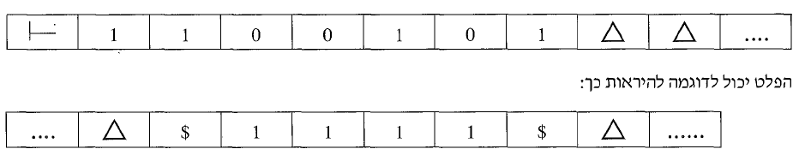
מכונת טיורינג – בגרות 2019
בגרות 2019
בנו מכונת טיורינג המקבלת כקלט מילים מעל (0,1}.
המכונה תחזיר את המילה המתקבלת ללא אפסים כלומר המילה המתקבלת תכיל רק את ספרות ה 1 במקום כל שהו על הסרט.
1. נעבור על הסרט עד סוף המילה, נכתוב $ ונחזור לתחילת המילה.
2. עבור כל "אות קלט:
אם האות "1"
נהפוך ל X,
נרוץ על הסרט עד מציאת רווח (נדלג על המילת הקלט, נעבור את ה $ , נדלג על מילת הפלט עד מציאת רווח) ונחליף את הרווח ב "1"
נחזור שמאלה עד מציאת תו X
3 נרשום $ בסף מילת הפלט

Slide 72
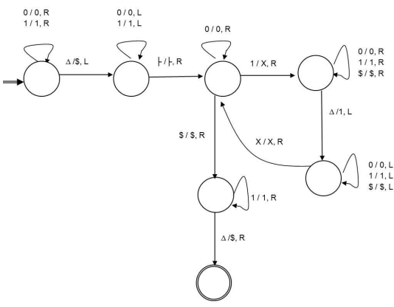
מכונת טיורינג – בגרות 2019
ניישם את האלגוריתם שלב שלב
בגרות 2019
2. עבור כל "אות קלט:
אם האות "1"
נהפוך ל X,
נרוץ על הסרט עד מציאת
רווח (נדלג על המילת הקלט,
נעבור את ה $ , נדלג על מילת
הפלט עד מציאת רווח)
ונחליף את הרווח ב "1"
נחזור שמאלה עד מציאת תו X
בנו מכונת טיורינג המקבלת כקלט מילים מעל (0,1}.
המכונה תחזיר את המילה המתקבלת ללא אפסים כלומר המילה המתקבלת תכיל רק את ספרות ה 1 במקום כל שהו על הסרט.
1. נעבור על הסרט עד סוף המילה, נכתוב $ ונחזור לתחילת המילה.
3 נרשום $ בסף מילת הפלט

Slide 73
מכונת טיורינג – בגרות 2019
1. נעבור על הסרט עד סוף המילה, נכתוב $ ונחזור לתחילת המילה.
2. עבור כל "אות קלט:
אם האות "1"
נהפוך ל X,
נרוץ על הסרט עד מציאת
רווח, ונחליף את הרווח ב "1"
נחזור שמאלה עד מציאת תו X
בגרות 2019
בנו מכונת טיורינג המקבלת כקלט מילים מעל (0,1}.
המכונה תחזיר את המילה המתקבלת ללא אפסים כלומר המילה המתקבלת תכיל רק את ספרות ה 1 במקום כל שהו על הסרט.
3 נרשום $ בסף המילה החדשה

Slide 74

מכונת טיורינג – בגרות 2018
בגרות 2018
בנה מכונת טיורינג המקבלת כקלט מספר x בייצוג אונרי, ומחשבת את ערכה של הפונקציה שלפניך.
רמז:
התייחסו לשלושה מקרים
x = 0, x = 1, x>=2
f(0) = 1, f(1) = 2
עבור x>=2
f(x) = x – 1
אפשר להתייחס בבניית המכונה לכל אחד מהמקרים בנפרד

Slide 75
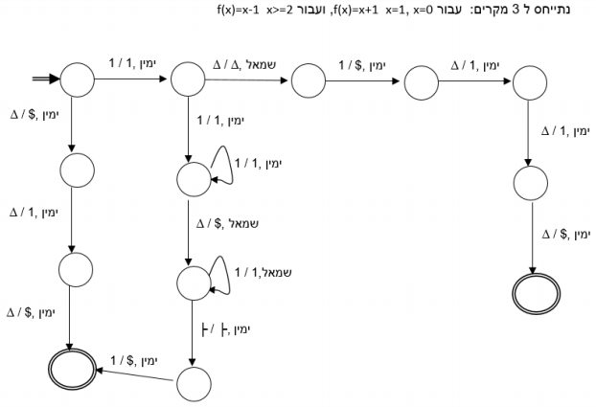
מכונת טיורינג – בגרות 2018
בגרות 2018
f(0) = 1
f(1) = 2
בנה מכונת טיורינג המקבלת כקלט מספר x בייצוג אונרי, ומחשבת את ערכה של הפונקציה שלפניך.

Slide 76
מכונת טיורינג – בגרות 2018
x>=2 1f(x) = x –
בגרות 2018
בנה מכונת טיורינג המקבלת כקלט מספר x בייצוג אונרי, ומחשבת את ערכה של הפונקציה שלפניך.
ועכשיו נחבר את כולם

Slide 77
מכונת טיורינג – בגרות 2018
בגרות 2018
f(0) = 1
f(1) = 2
בנה מכונת טיורינג המקבלת כקלט מספר x בייצוג אונרי, ומחשבת את ערכה של הפונקציה שלפניך.
עבור x>=2
f(x) = x – 1

Slide 78
מכונת טיורינג – בגרות 2018
f(0) = 1
בגרות 2018
בנה מכונת טיורינג המקבלת כקלט מספר x בייצוג אונרי, ומחשבת את ערכה של הפונקציה שלפניך.
f(1) = 2
עבור x>=2
f(x) = x – 1

Slide 79
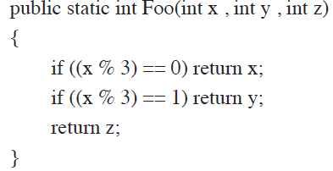
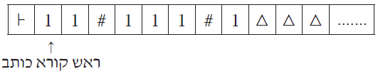
מכונת טיורינג – בגרות 2016
בגרות 2016
כתוב מכונת טיורינג שתממש את הפעולה הנתונה
הקֶלט של המכונה הוא שלושת המספרים z , y , x שהפעולה מקבלת והוא כתוב על הסרט מתחילתו.
כל מספר כתוב בצורה אונרית. בין מספר למספר מפריד הסימן # .
למשל אם הפעולה מקבלת 2 ל־ x , 3 ל- y , 1 ל- z הסרט יראה כך:
הפלט הוא הערך שהפעולה מחזירה והוא ייכתב על הסרט במקום כלשהו כערך אונרי בין שני סימני $

Slide 80
מכונת טיורינג – בגרות 2016
בגרות 2016
X
Y
Z
כתוב מכונת טיורינג שתממש את הפעולה הנתונה
נבדוק את שארית החלוקה של x ב 3
אם שארית החלוקה של x ב 3 שווה 0
נקיף את x בשני סימני $
אם שארית החלוקה של x ב 3 שווה 1
נקיף את המספר y בשני סימני $
אחרת (שארית החלוקה של x ב 3 שווה 2)
נקיף את z בשני סימני $
בדיקת מקרה x=0

Slide 81
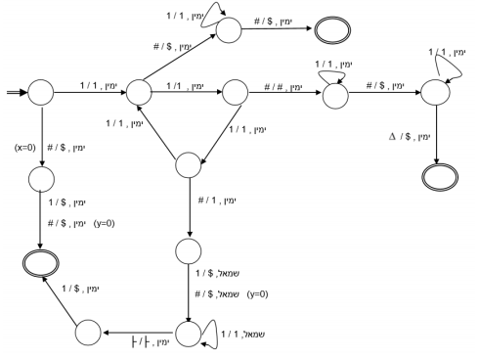
מכונת טיורינג – בגרות 2016
בגרות 2016
נבדוק את שארית החלוקה של x ב 3
כתוב מכונת טיורינג שתממש את הפעולה הנתונה
שארית 1
שארית 2
q0
q1
q2
q3
שארית 0
X
Y
Z
מה קורה אם x = 0 ?
שלב 2
מכל מצב q1, q2, q3 נשלים את מילת הפלט

Slide 82
מכונת טיורינג – בגרות 2016
שארית החלוקה של x ב 3 שווה 1- החזר y
בגרות 2016
כתוב מכונת טיורינג שתממש את הפעולה הנתונה
שארית החלוקה של x ב 3 שווה 2- החזר z
שארית החלוקה של x ב 3 שווה 0 - החזר x
Y
X
Z

Slide 83
מכונת טיורינג – בגרות 2016
שארית החלוקה של x ב 3 שווה 1
בגרות 2016
כתוב מכונת טיורינג שתממש את הפעולה הנתונה
שארית החלוקה של x ב 3 שווה 2
שארית החלוקה של x ב 3 שווה 0
X
Y
Z

Slide 84
מכונת טיורינג – בגרות 2014
בגרות 2014
בְּנֵה מכונת טיורינג שעל סרט הזיכרון שלה כתובה מילה w מעל הא"ב {a} w כתובה מתחילת הסרט.
המכונה תכתוב על הסרט מתחילתו את המילה . w?w
אם w היא המילה הריקה, המכונה תכתוב על הסרט מתחילתו את המילה ? .
לדוגמה:
לפני פעולת המכונה הסרט נראה כך:
לאחר פעולת המכונה ייראה הסרט כך:

Slide 85
מכונת טיורינג – בגרות 2014
בגרות 2014
בְּנֵה מכונת טיורינג שעל סרט הזיכרון שלה כתובה מילה w מעל הא"ב {a} w כתובה מתחילת הסרט.
המכונה תכתוב על הסרט מתחילתו את המילה . w?w
אם w היא המילה הריקה, המכונה תכתוב על הסרט מתחילתו את המילה ? .
רעיון לאלגוריתם
מקרה בו |w| = 0
לדוגמה:
לפני פעולת המכונה הסרט נראה כך:
לאחר פעולת המכונה ייראה הסרט כך:

Slide 86
מכונת טיורינג – בגרות 2014
בגרות 2014
בְּנֵה מכונת טיורינג שעל סרט הזיכרון שלה כתובה מילה w מעל הא"ב {a} w כתובה מתחילת הסרט.
המכונה תכתוב על הסרט מתחילתו את המילה . w?w
אם w היא המילה הריקה, המכונה תכתוב על הסרט מתחילתו את המילה ? .
הרעיון להוסיף ל w את הסיומת ?w
1. נעבור על הסרט עד סוף w, נכתוב ? ונחזור לתחילת המילה.
2. עבור כל אות קלט a:
נהפוך a ל X,
נרוץ על הסרט עד מציאת רווח (נדלג על המילת הקלט, נעבור את ה ? , נדלג על מילת הפלט עד מציאת רווח) ונחליף את הרווח ב "a"
נחזור שמאלה עד מציאת תו X
3 אם נמצא ? נעבור על כל ה X (עד תחילת הסרט) ונחליף ל a.
במקרה בו |w| = 0 על הסרט נכתוב רק ?

Slide 87
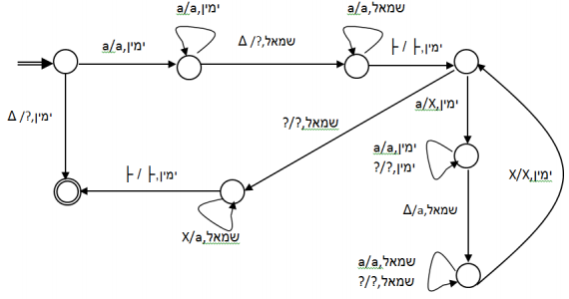
מכונת טיורינג – בגרות 2014
בגרות 2014
שלב 1
נעבור על הסרט עד סוף w, נכתוב ? ונחזור לתחילת המילה.
בְּנֵה מכונת טיורינג שעל סרט הזיכרון שלה כתובה מילה w מעל הא"ב {a} w כתובה מתחילת הסרט.
המכונה תכתוב על הסרט מתחילתו את המילה . w?w
אם w היא המילה הריקה, המכונה תכתוב על הסרט מתחילתו את המילה ? .
?

Slide 88
מכונת טיורינג – בגרות 2014
בגרות 2014
בְּנֵה מכונת טיורינג שעל סרט הזיכרון שלה כתובה מילה w מעל הא"ב {a} w כתובה מתחילת הסרט.
המכונה תכתוב על הסרט מתחילתו את המילה . w?w
אם w היא המילה הריקה, המכונה תכתוב על הסרט מתחילתו את המילה ? .
|w| = 0

Slide 89
מכונת טיורינג – בגרות 2014
שלב 2
עבור כל אות קלט a:
נהפוך a ל X,
נרוץ על הסרט עד מציאת רווח (נדלג על המילת הקלט, נעבור את ה ? , נדלג על מילת הפלט עד מציאת רווח) ונחליף את הרווח ב "a"
נחזור שמאלה עד מציאת תו X
בגרות 2014
בְּנֵה מכונת טיורינג שעל סרט הזיכרון שלה כתובה מילה w מעל הא"ב {a} w כתובה מתחילת הסרט.
המכונה תכתוב על הסרט מתחילתו את המילה . w?w
אם w היא המילה הריקה, המכונה תכתוב על הסרט מתחילתו את המילה ? .
שלב 2
מעבר על מילת הקלט w

Slide 90
מכונת טיורינג – בגרות 2014
שלב 2
עבור כל אות קלט a:
נהפוך a ל X,
נרוץ על הסרט עד מציאת רווח (נדלג על המילת הקלט, נעבור את ה ? , נדלג על מילת הפלט עד מציאת רווח) ונחליף את הרווח ב "a"
נחזור שמאלה עד מציאת תו X
בגרות 2014
בְּנֵה מכונת טיורינג שעל סרט הזיכרון שלה כתובה מילה w מעל הא"ב {a} w כתובה מתחילת הסרט.
המכונה תכתוב על הסרט מתחילתו את המילה . w?w
אם w היא המילה הריקה, המכונה תכתוב על הסרט מתחילתו את המילה ? .
שלב 2
מעבר על מילת הקלט w
|w| = 0
שלב 3
אם נמצא ?

Slide 91
תודה על ההקשבה

Slide 92

שקופית זו היא חובה
שימוש ביצירות מוגנות בזכויות יוצרים ואיתור בעלי זכויות
השימוש ביצירות במהלך שידור זה נעשה לפי סעיף 27א לחוק זכות יוצרים, תשס"ח-2007. אם הינך בעל הזכויות באחת היצירות, באפשרותך לבקש מאיתנו לחדול מהשימוש ביצירה, זאת באמצעות פנייה לדוא"ל rights@education.gov.il

